Slide 1
МБДОУ «Большекатрасьский детский сад «Мечта» Чувашской республики, Чебоксарского района
Педагог и наставник
Выполнила:
Воспитатель
Курбатова Алена Владимировна

Slide 2
Цель: Развитие профессиональной компетентности молодого педагога путем наставничества
Задачи:
1)Помочь профессиональному становлению педагога
2)Развивать его способности самостоятельно выполнять обязанности по занимаемой должности.
3)Оказать методическую помощь молодому специалисту в учебно – воспитательной деятельности;
4)Изучение современных подходов и внедрение передового педагогического опыта в образовательный процесс.

Slide 3
Подготовительный этап
Изучение основной документации детского сада, документы о наставничестве
- Закрепление стажера к опытному наставнику
- Подбор методической литературы
-Составление плана работы

Slide 4
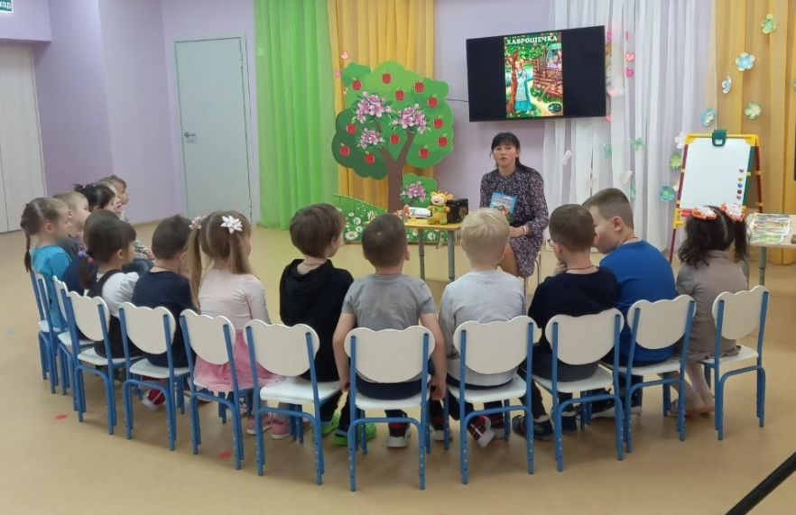
Основной этап
Изучение программы, по которой работает детский сад
- Совместное изучение технологий, реализация технологии в работе с детьми
-Совместное составление календарного плана, ежедневного планирования
- Изучение опыта работы коллег
- Изучение предметно-развивающей среды детского сада
- Показ режимных моментов и посещение образовательной деятельности
-Самообразование
-Консультация для педагога по работе с родителями

Slide 5
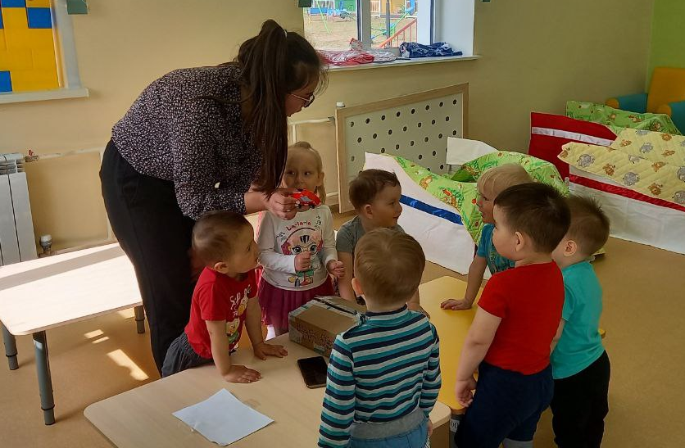
Заключительный этап
- Показ молодыми педагогами открытого занятия
-Анализ работы
-Обобщение опыта работы

